Slide 1
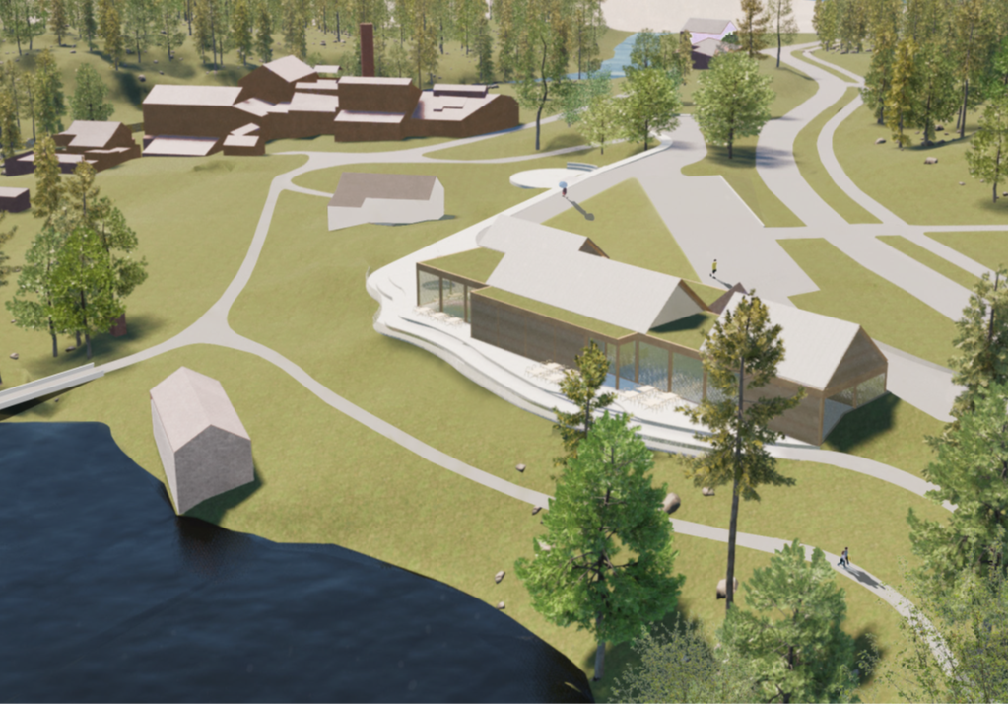
Klevfos Munch
Hamarregionen
Interkommunale
Politiske
Råd
Jarl Holstad
Klevfos industrimuseum og Munchsenteret i Løten
Hamar, 31. oktober 2024

Slide 2
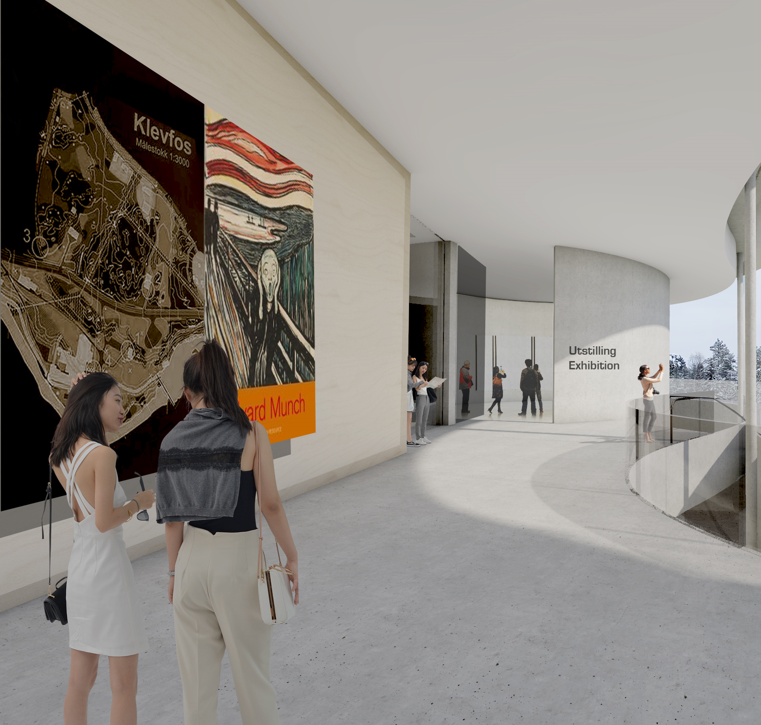
Tidslinje
Munchsenteret 2012
Mulighetsstudien 2020
Forprosjekt 2022
Justert forprosjekt 2024
Søknad KUD 2024
Askim/Lantto Ark. Er med
Reguleringsplan Ferdig
Overordnet konsept Ferdig
Kunnskapsprosjektet 2021

Slide 3
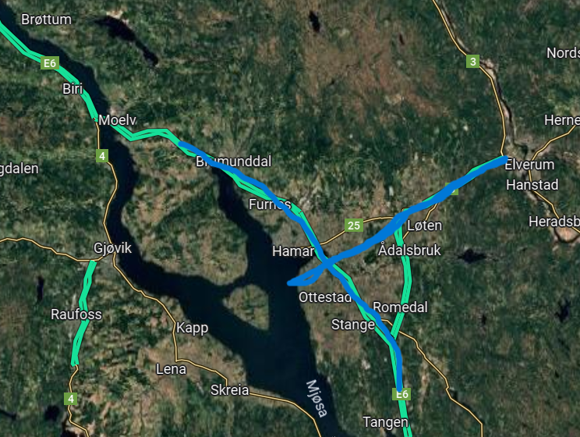
Anno museum
Robust museumsakse
Klevfos Munch:
Potensiale
Fasiliteter
Kulturmiljø

Slide 4
Klevfos Munch
Målgrupper
Barn og unge
Reiseliv

Slide 5
Klevfos Munch
Mål
Unge skal bli boende
Folk skal besøke regionen

Slide 6
Klevfos Munch
Vi skal skape folk
Mål
Unge skal bli boende
Folk skal besøke regionen
Folk skal flytte hit

